Slide 1
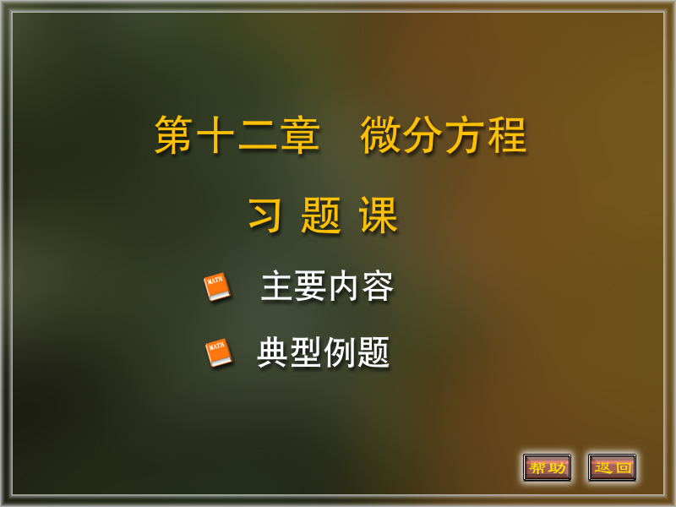

Slide 2
一、主要内容
一阶方程
基本概念
高阶方程
类 型
1.直接积分法
2.可分离变量
3.齐次方程
4.可化为齐次
方程
5.全微分方程
6.线性方程
可降阶方程
二阶常系数线性
方程解的结构
线性方程
解的结构
定理1;定理2
定理3;定理4
特征方程法
特征方程的根
及其对应项
待定系数法
f(x)的形式及其
特解形式
7.伯努利方程
欧拉方程

Slide 3
微分方程解题思路
作变换
分离变量法
非全微分方程
非变量可分离
一阶方程
全微分方程
积分因子
作变换
降阶
常数变易法
高阶方程
特征方程法
幂级数解法
待定系数法

Slide 4
1、基本概念
微分方程 凡含有未知函数的导数或微分的方程叫微分方程．
微分方程的阶 微分方程中出现的未知函数的最
高阶导数的阶数称为微分方程的阶．
微分方程的解 代入微分方程能使方程成为恒等式的函数称为微分方程的解．

Slide 5
通解 如果微分方程的解中含有任意常数，并且任意常数的个数与微分方程的阶数相同，这样的解叫做微分方程的通解．
特解 确定了通解中的任意常数以后得到的解，叫做微分方程的特解．
初始条件 用来确定任意常数的条件.
初值问题 求微分方程满足初始条件的解的问题，叫初值问题．

Slide 6

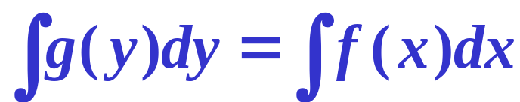
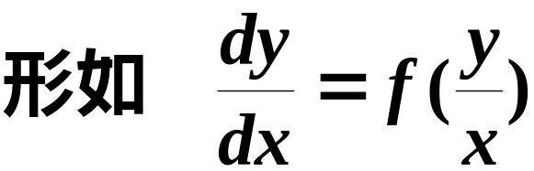
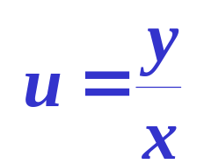
2、一阶微分方程的解法
(1) 可分离变量的微分方程
分离变量法
解法
(2) 齐次方程
解法
作变量代换

Slide 7
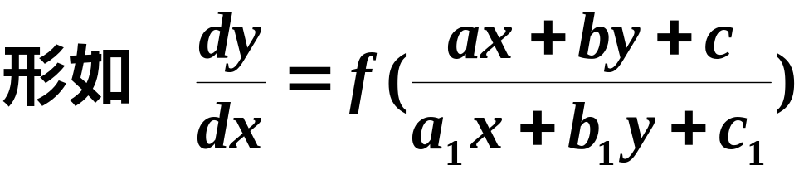
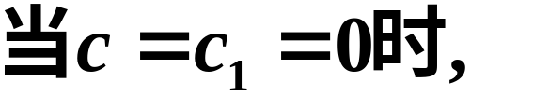
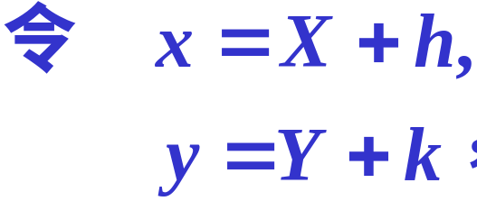
(3) 可化为齐次的方程
齐次方程．
否则为非齐次方程．
解法
化为齐次方程．
（其中h和k是待定的常数）

Slide 8
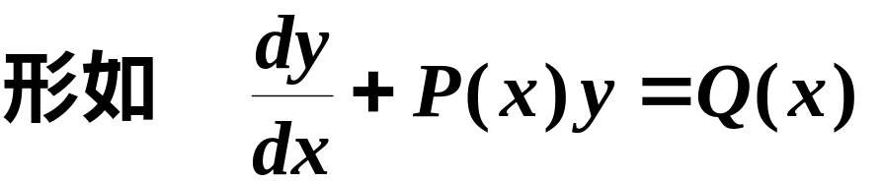


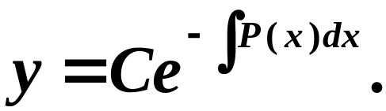
(4) 一阶线性微分方程
上方程称为齐次的．
上方程称为非齐次的.
解法
齐次方程的通解为
（使用分离变量法）

Slide 9
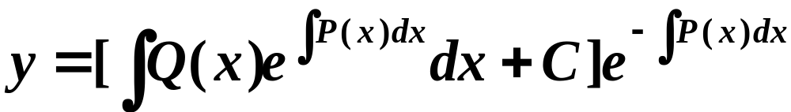
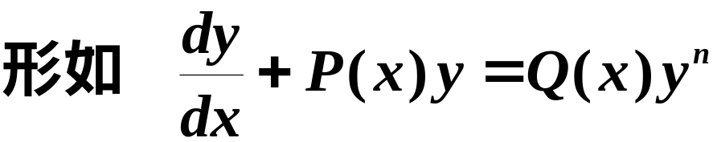



非齐次微分方程的通解为
（常数变易法）
(5) 伯努利(Bernoulli)方程
方程为线性微分方程.
方程为非线性微分方程.

Slide 10
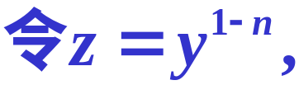
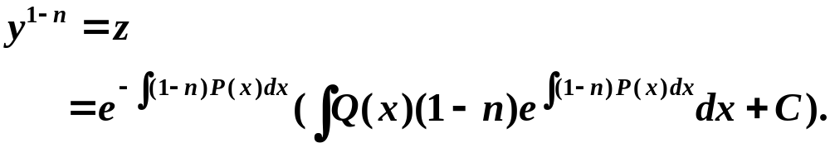
解法 需经过变量代换化为线性微分方程．
(6) 全微分方程
形如
其中

Slide 11
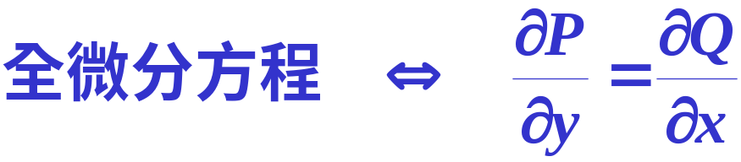
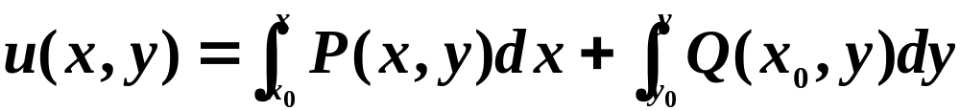
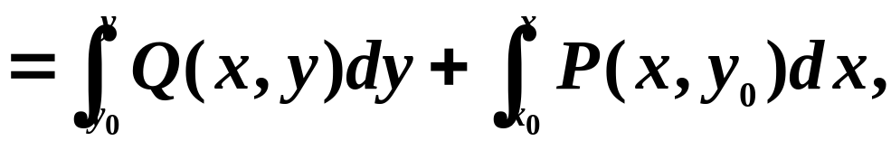

注意：
解法
应用曲线积分与路径无关.
通解为
 用直接凑全微分的方法.

Slide 12
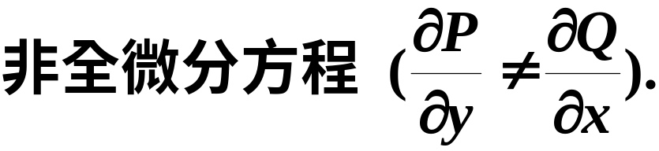
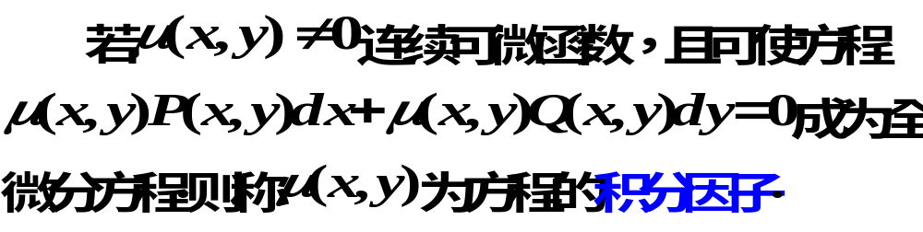
(7) 可化为全微分方程
形如

Slide 13
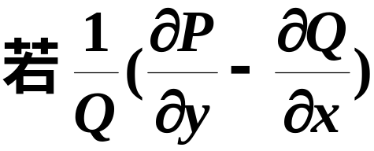
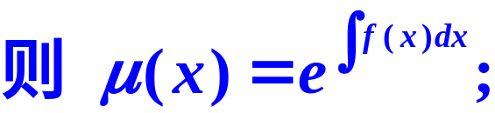

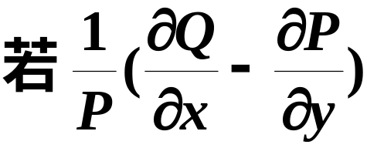
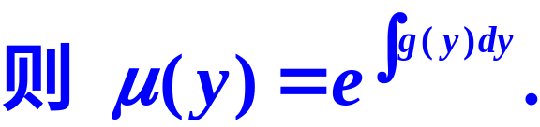

公式法:
观察法:
熟记常见函数的全微分表达式，通过观察直接找出积分因子．

Slide 14
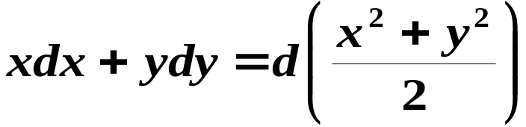
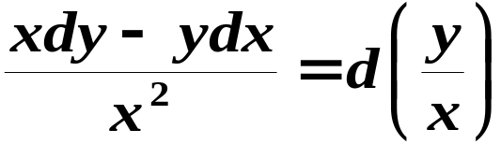
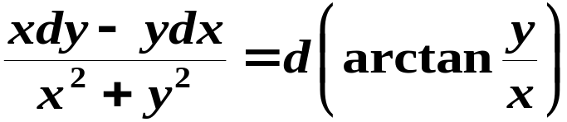
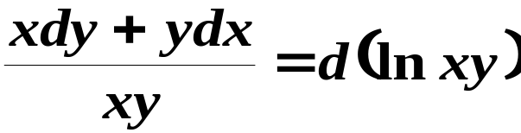
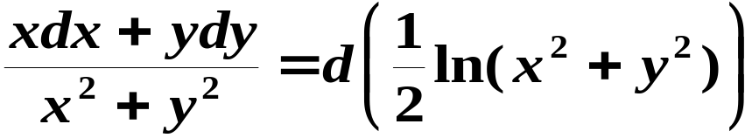
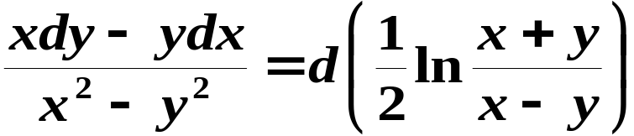
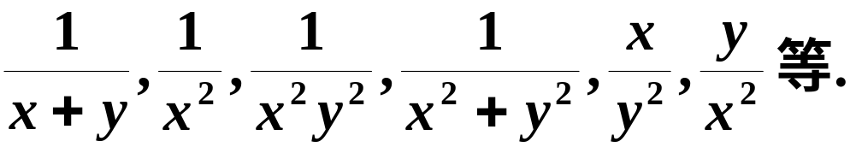
常见的全微分表达式
可选用积分因子

Slide 15
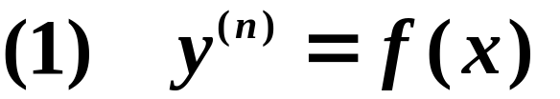





3、可降阶的高阶微分方程的解法
型
解法
接连积分n次，得通解．
型
特点
解法
代入原方程, 得

Slide 16


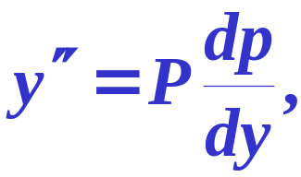
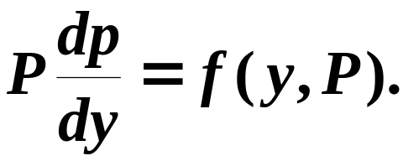
型
特点
解法
代入原方程, 得
４、线性微分方程解的结构
（1） 二阶齐次方程解的结构:

Slide 17
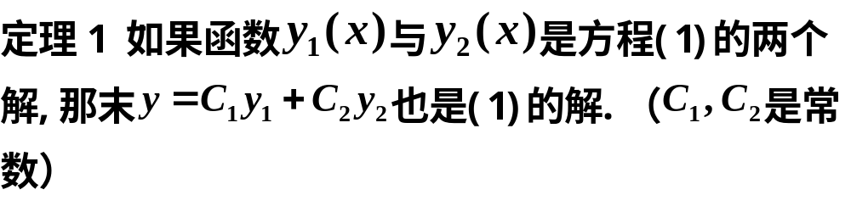
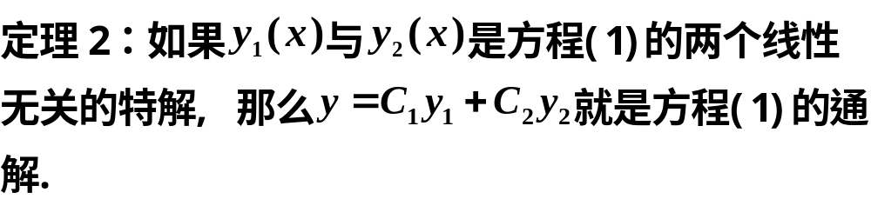
（2）二阶非齐次线性方程的解的结构:

Slide 18
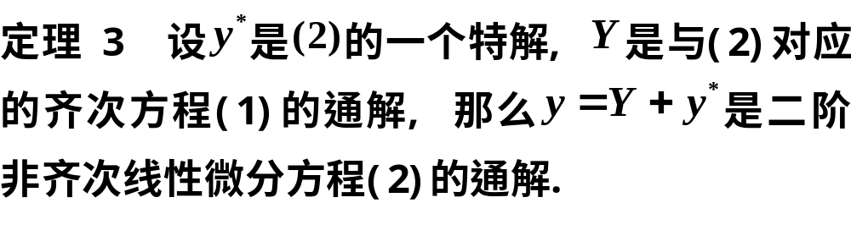
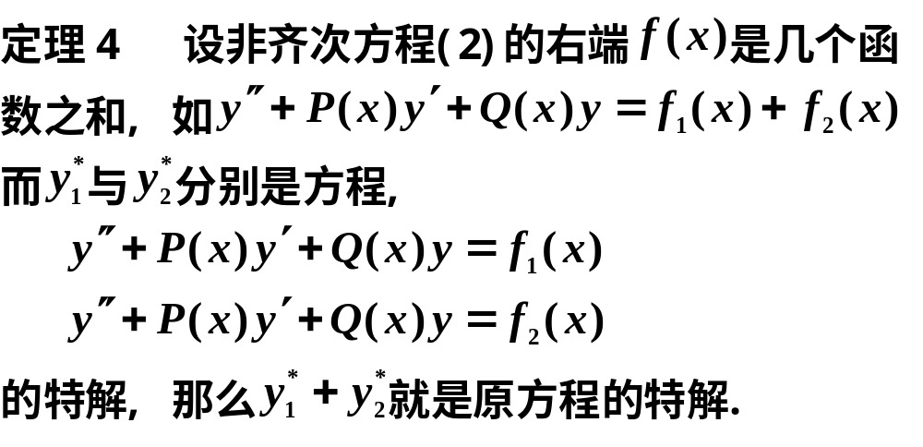

Slide 19


５、二阶常系数齐次线性方程解法
n阶常系数线性微分方程
二阶常系数齐次线性方程
二阶常系数非齐次线性方程
解法
由常系数齐次线性方程的特征方程的根确定其通解的方法称为特征方程法.

Slide 20
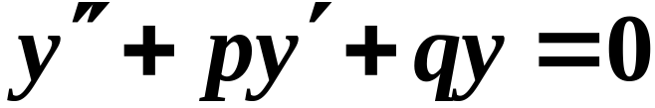
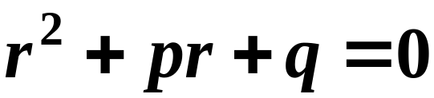
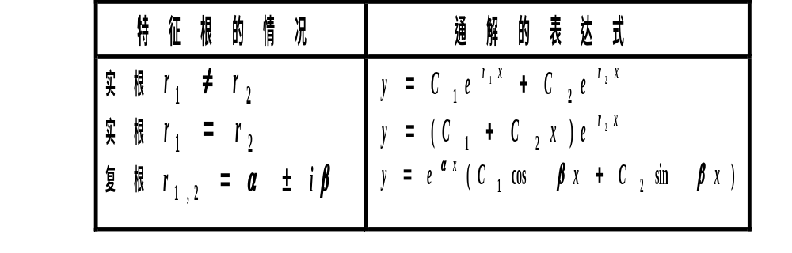
特征方程为

Slide 21

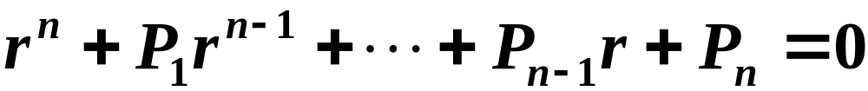


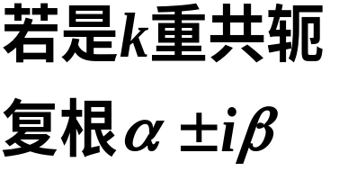
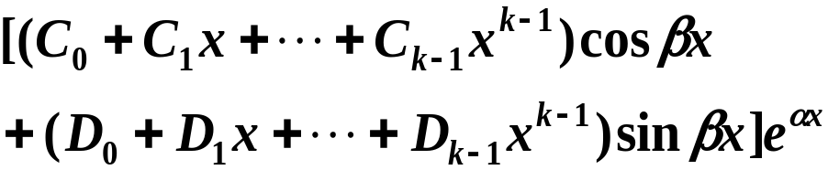
推广： 阶常系数齐次线性方程解法
特征方程为
特征方程的根
通解中的对应项

Slide 22

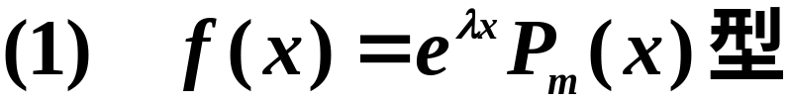
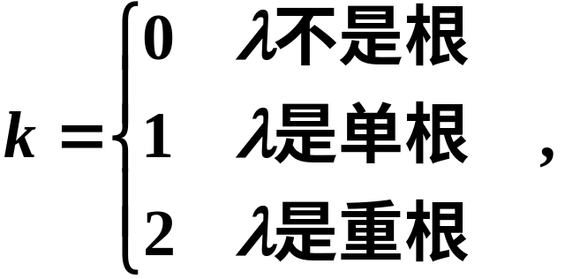

６、二阶常系数非齐次线性微分方程解法
二阶常系数非齐次线性方程
解法 待定系数法.

Slide 23

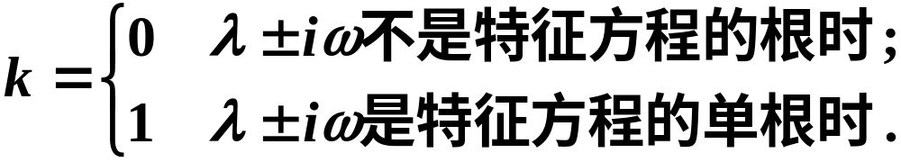

Slide 24


7、欧拉方程
形如
的方程(其中
为常数)，
叫欧拉方程.
欧拉方程是特殊的变系数方程，通过变量代换
可化为常系数微分方程.

Slide 25
8、幂级数解法
当微分方程的解不能用初等函数或其积分表达时, 常用幂级数解法.

Slide 26
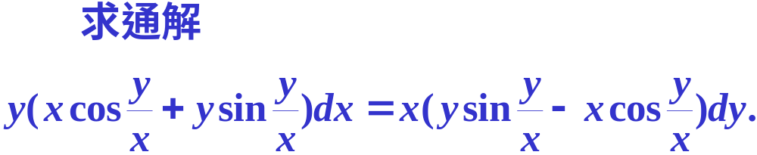
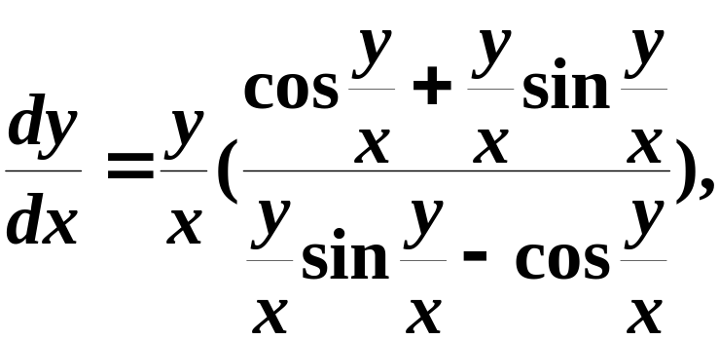
二、典型例题
例1
解
原方程可化为

Slide 27
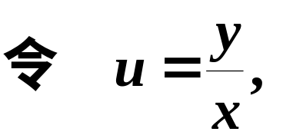

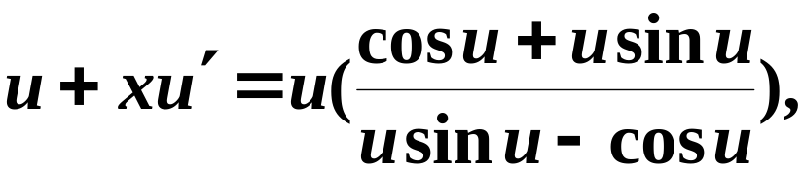
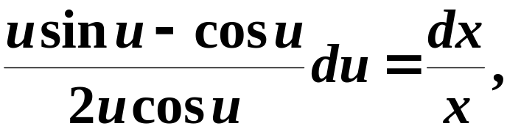




代入原方程得
分离变量
两边积分
所求通解为

Slide 28







例2
解
原式可化为
伯努利方程
原式变为
一阶线性非齐方程
对应齐方通解为

Slide 29




利用常数变易法
代入非齐方程得
原方程的通解为

Slide 30








例3
解
代入方程，得
故方程的通解为

Slide 31









例 4
解
代入原方程
解线性方程, 得
两端积分,得
原方程通解为

Slide 32





例5
解
特征方程
特征根
对应的齐次方程的通解为
设原方程的特解为

Slide 33






原方程的一个特解为
故原方程的通解为

Slide 34






由
解得
所以原方程满足初始条件的特解为

Slide 35










例6
解
特征方程
特征根
对应的齐方的通解为
设原方程的特解为

Slide 36






由
解得

Slide 37







由
即
故原方程的通解为

